Slide 1

3^{ο} Γυμνάσιο Πρέβεζας
Γλυκό μανταρίνι
Υπεύθυνη εκπαιδευτικός: Τζανάκη Νικολέττα
Μαθήτριες: Τσούνη Νεφέλη, Σινγκ Ναβρόζ

Slide 2
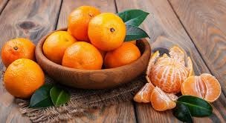
Το μανταρίνι της Πρέβεζας
Το μανταρίνι είναι ο καρπός της μανταρινιάς (επιστημονικά: Citrus reticulata, Κιτρέα η δικτυωτή), ενός μικρού εσπεριδοειδούς δένδρου. Μοιάζει πολύ με το πορτοκάλι. Το σχήμα του δεν είναι σφαιρικό αλλά ελλειψοειδές. Τα μανταρίνια τρώγονται συνήθως ωμά ή σε φρουτοσαλάτες. Το δέντρο είναι πιο ανθεκτικό στην ξηρασία από ό,τι ο καρπός. Το δέντρο είναι αειθαλές, ευαίσθητο και εύκολα καταστρέφεται από το κρύο. Φύεται σε τροπικά και υποτροπικά κλίματα.

Slide 3
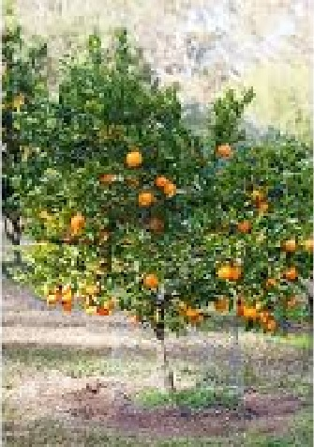
Το μανταρίνι της Πρέβεζας
Καλλιέργεια
Τα μανταρίνια καλλιεργούνται σε πολλές χώρες, όπως η Ισπανία και η Ελλάδα. Η Πρέβεζα είναι μια περιοχή πλούσια σε καλλιέργειες εσπεριδοειδών. Όπως όλα τα εσπεριδοειδή, έτσι και η μανταρινιά αναπτύσσεται σε ηλιόλουστες και προστατευμένες από τους δυνατούς ανέμους και τον παγετό θέσεις φύτευσης. Ευδοκιμεί σε εδάφη ουδέτερα έως αλκαλικά, γόνιμα, μέτριας σύστασης, με καλή αποστράγγιση. Χρειάζεται τακτικά ποτίσματα και συστηματικές λιπάνσεις.

Slide 4
Το μανταρίνι της Πρέβεζας
Θρεπτική αξία
Το μανταρίνι μοιάζει με το πορτοκάλι όχι μόνο στη εμφάνιση αλλά και σε άλλα στοιχεία. Η παρουσία αλάτων βρωμίου δικαιολογεί την ηρεμιστική του δράση. Η αποξηραμένη φλούδα του φρούτου χρησιμοποιείται στην παραδοσιακή κινεζική ιατρική. Επίσης, ο φλοιός του μανταρινιού έχει θεραπευτικές ιδιότητες, διευκολύνει την πέψη και κάνει καλό στην κοιλιά. Σύμφωνα με πρόσφατες μελέτες, η κατανάλωση του φρούτου μειώνει σημαντικά την πιθανότητα να προσβληθεί κάποιος από καρκίνο του ήπατος, καρδιοπάθειες, εγκεφαλικά και διαβήτη. Το μανταρίνι και οι παραλλαγές του (κλημεντίνες, satsuma, tangor) είναι όλες πλούσιες σε καροτενοειδή. Μία μερίδα 100 γραμμαρίων θεωρητικά αποδίδει 53 θερμίδες. Είναι πλούσια πηγή καλίου και βοηθά τη μείωση της αρτηριακής πίεσης.

Slide 5
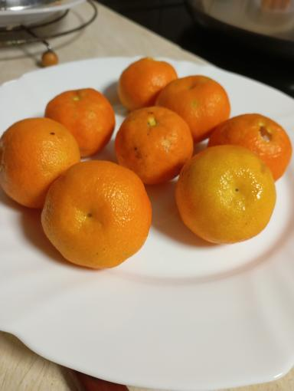
Γλυκό μανταρίνι
Υλικά
1 κιλό μανταρίνια
800 γραμμάρια ζάχαρη
νερό

Slide 6
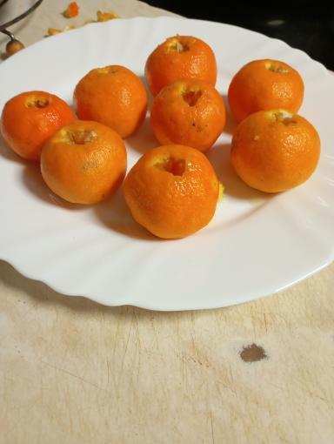
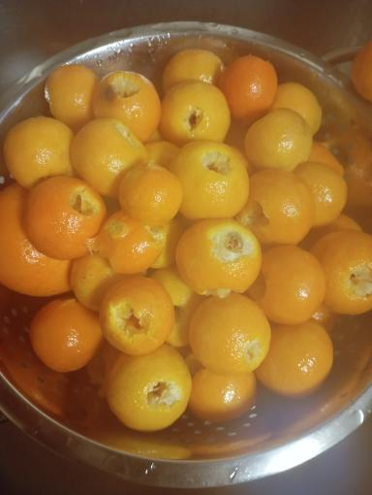
Γλυκό μανταρίνι
Εκτέλεση
Παίρνουμε τα μανταρίνια και τα τρυπάμε με ένα μαχαιράκι από τη μια άκρη ως την άλλη για να αφαιρέσουμε τα κουκούτσια.
Σε μια κατσαρόλα βάζουμε νερό να βράσει. Ρίχνουμε τα μανταρίνια και τα αφήνουμε να βράσουν για τρία (3) λεπτά.

Slide 7
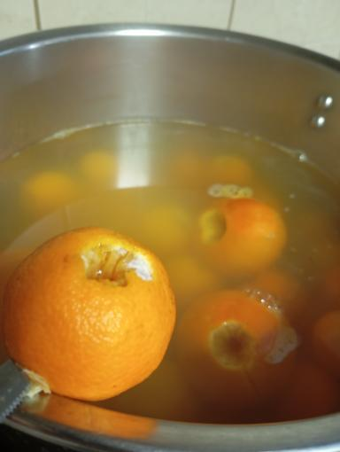
Γλυκό μανταρίνι
Όταν βράσουν, τα ρίχνουμε στο σουρωτήρι και ρίχνουμε από πάνω κρύο νερό.
Βάζουμε στην κατσαρόλα άλλο νερό να βράσει και προσθέτουμε πάλι τα μανταρίνια αφήνοντάς τα να βράσουν για άλλα τρία (3) λεπτά.
Μόλις βράσουν, τα ρίχνουμε ξανά στο σουρωτήρι και ξαναρίχνουμε κρύο νερό.

Slide 8
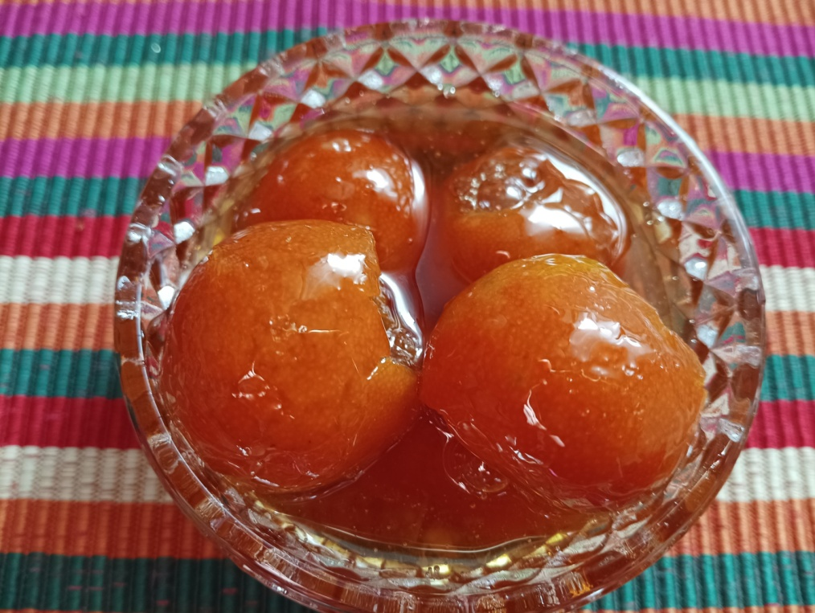
Γλυκό μανταρίνι
Στη συνέχεια τα αδειάζουμε στην κατσαρόλα και ρίχνουμε από πάνω τη ζάχαρη.
Τα αφήνουμε όλο το βράδυ να βγάλουν τα υγρά τους και την άλλη μέρα τα βράζουμε προσθέτοντας και λίγο νερό μέχρι να δέσει το σιρόπι.

Slide 9
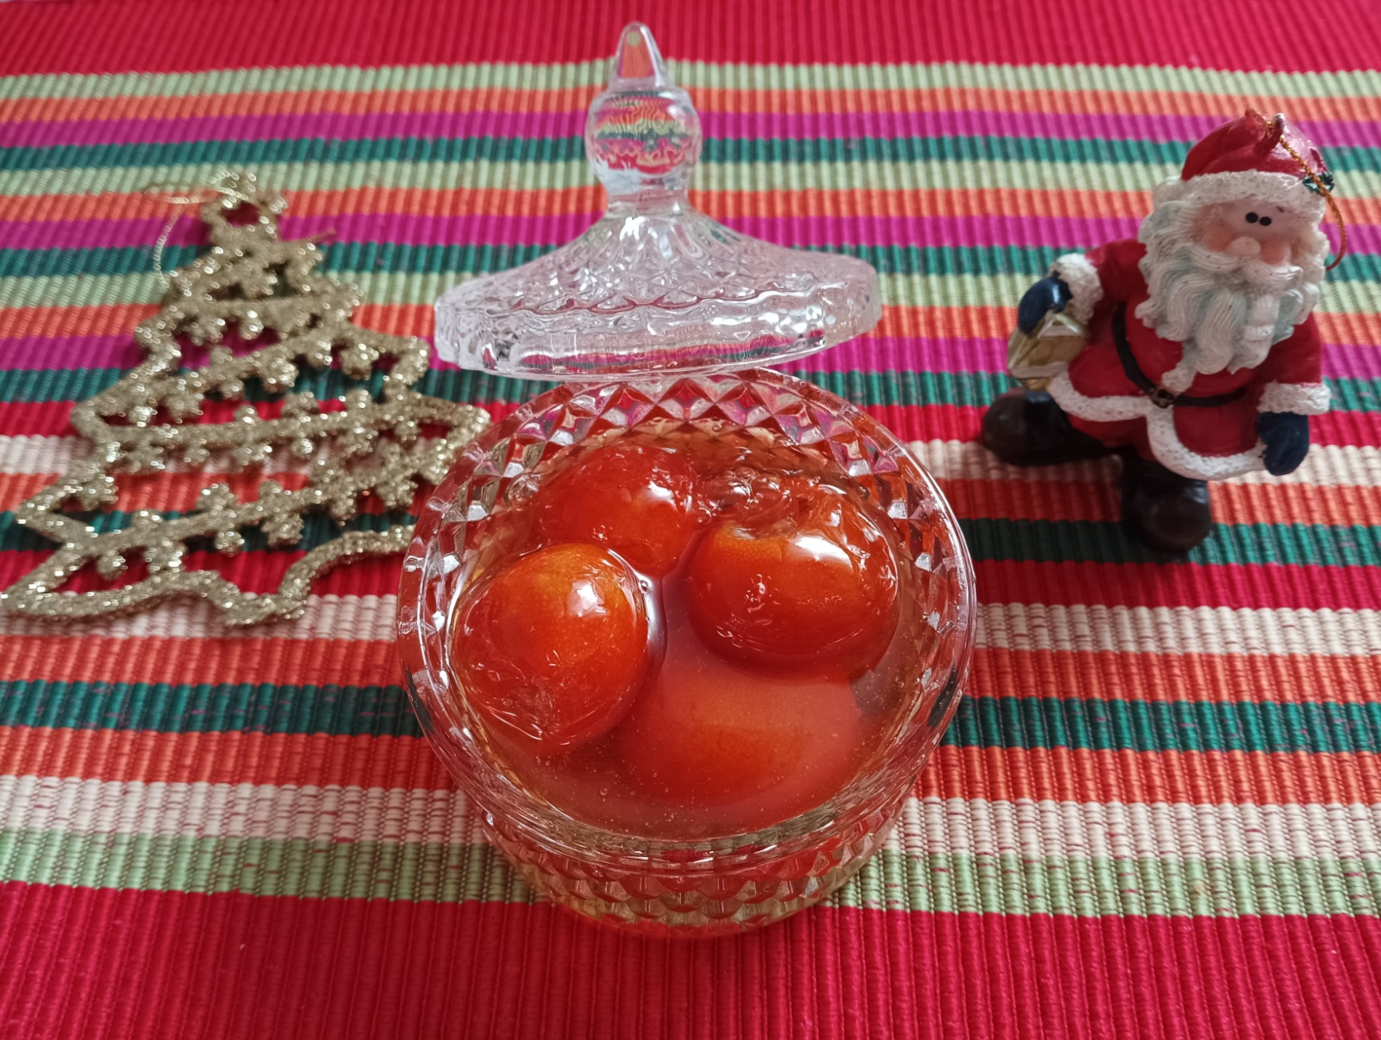
Καλή σας όρεξη!!!

